Slide 1
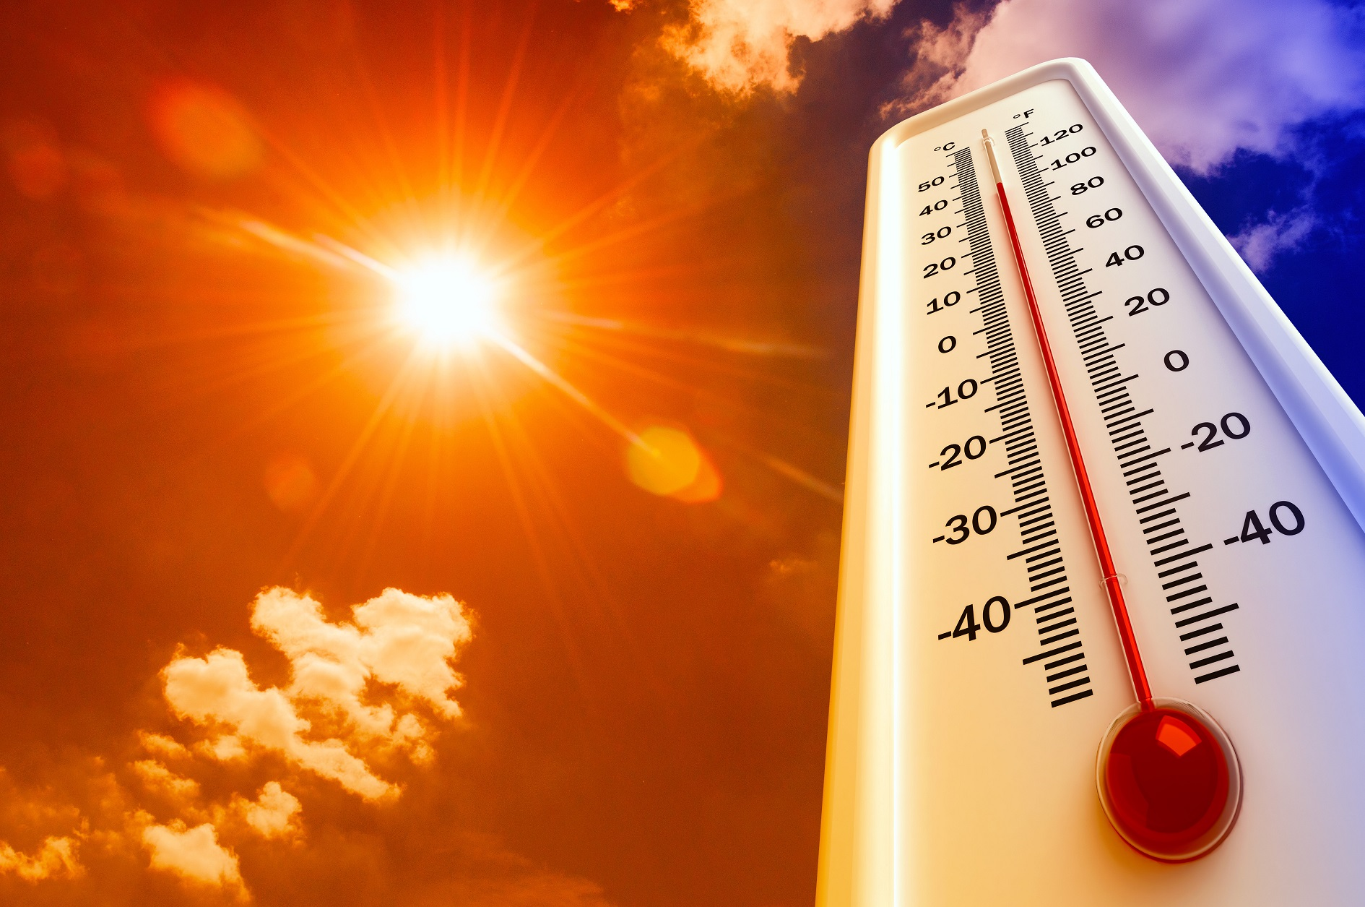
Klimaat
Plantenfysiologie
Klas 2

Slide 3
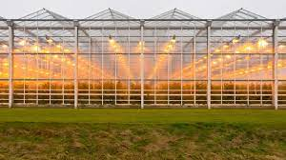
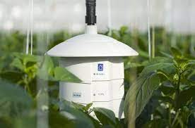
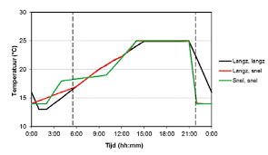
Lesprogramma dit jaar
1e blok - Fotosynthese
2e blok - Licht
3e blok - Klimaat
4e blok - Kassim
5e blok - klimaatadaptatie

Slide 4
Lesprogramma dit blok
Les 1 19 januari: Ademhaling en Groeifactoren
Les 2 26 januari: Behandeling toets en Temperatuur integratie
2 februari: Extra stagedag
Les 3: 9 februari: Effect van temperatuur op de plant
Les 4: 16 februari: Temperatuur en RV
23 februari: Vakantie
Les 5: 1 maart: RV
Les 6: 8 maart: Temperatuur en groeiklimaat
Les 8: 15 maart: Toets

Slide 5
Lesprogramma vandaag
Ademhaling
Groeifactoren

Slide 6
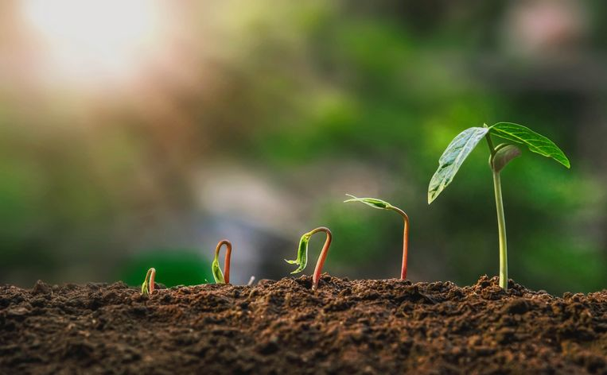
Hoe werkt het groeiproces?
Als je gewas groeit, neemt de omvang toe door het ontstaan van nieuwe cellen en doordat bestaande cellen groter worden.
Een plant kan groeien als de fotosynthese groter is dan de ademhaling van de plant.

Slide 7
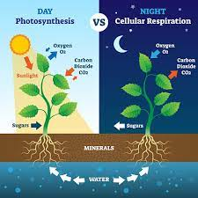
Ademhaling van de plant
De ademhaling van de plant kunnen we in 2 stukken onderverdelen:
Onderhoudsademhaling
Groei ademhaling

Slide 8
Onderhoudsademhaling
De plant haalt, net als de mens, ook continu adem. Hierbij verbruikt de plant suikers en komt er energie vrij die nodig is om in leven te blijven.
De snelheid van processen in de plant stijgt met de temperatuur. Als er veel fotosynthese is (bij veel licht en CO2) dan is een hogere temperatuur nodig om alle aangemaakte suikers te verwerken.
Hiermee stijgt echter ook de ademhaling. Bij een te hoge temperatuur gaan er suikers verloren door een te grote ademhaling

Slide 9
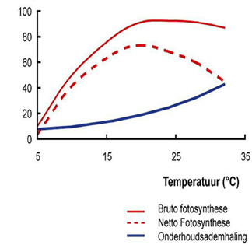
Onderhoudsademhaling
De onderhoudsademhaling gaat altijd door en stijgt sterk met de temperatuur..
In het algemeen verdubbelt de onderhoudsademhaling bij 10 graden temperatuursverhoging.

Slide 10
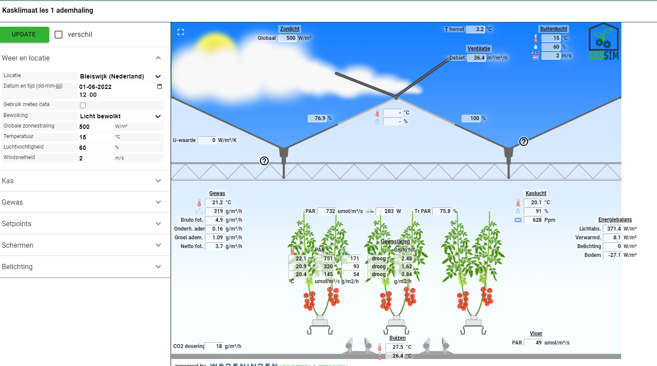
Open de link: Kasklimaat les 1 ademhaling, van kassim in jullie e-mail
Druk op update en kijk in de cirkel naar de groeiademhaling en onderhoudsademhaling

Slide 11
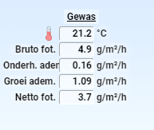
Ademhaling in kassim
Je ziet hier een bruto fotosynthese van 4,9 g
De onderhoudsademhaling kost 0,16 g
De groeiademhaling kost 1,09 g
Als je de onderhoudsademhaling en de groeiademhaling nu van de bruto fotosynthese afhaalt zie je dat er nog 3,7 g overblijft.
Dit noemen we de netto fotosynthese, deze suikers zijn over om te groeien.

Slide 12
Onderhoudsademhaling
Verander in Kassim
de globale zonnestraling naar 1000.
Setpoint verwarmen naar 30
Setpoint ventileren naar 31
Druk op update

Slide 13
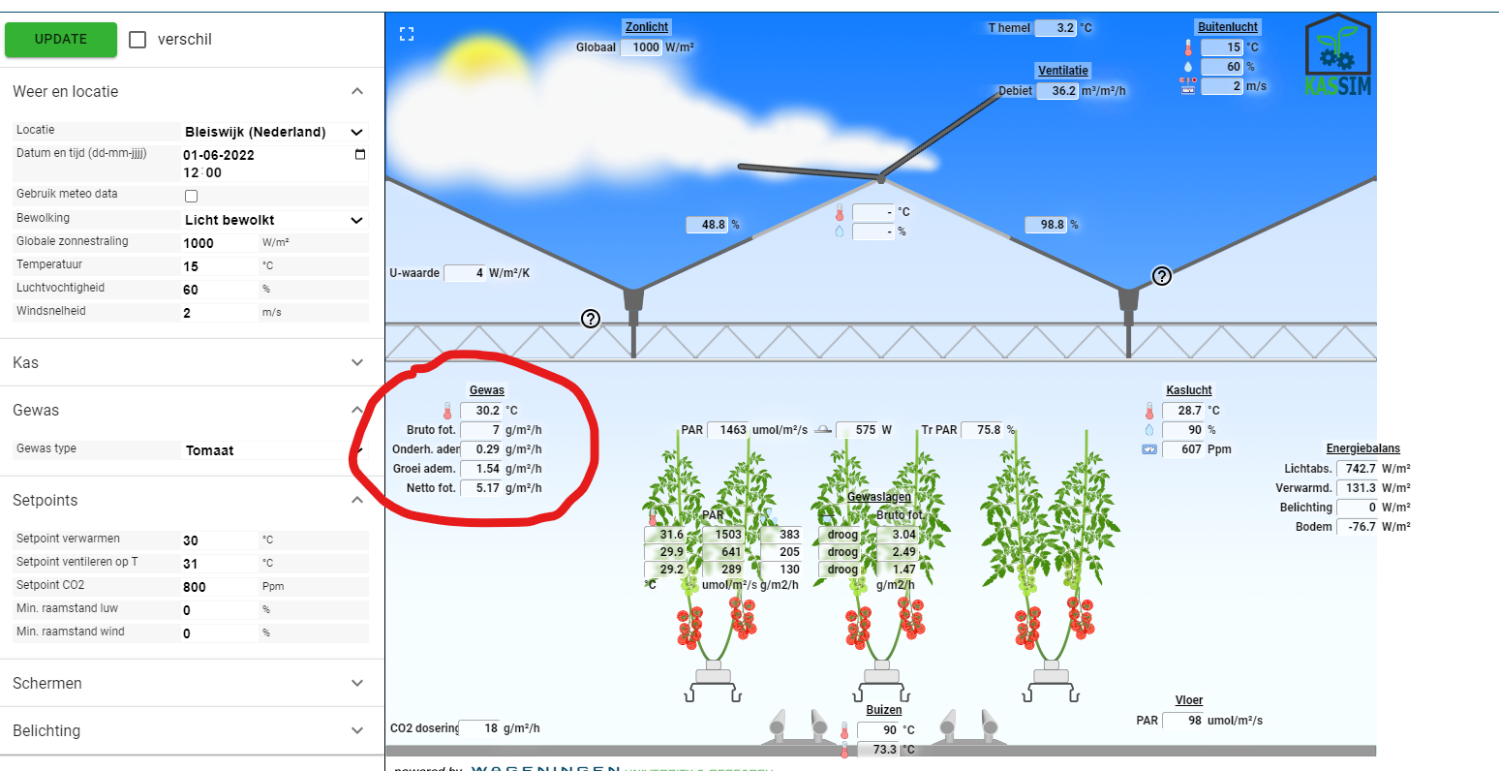
Onderhoudsademhaling
Wat zie je veranderen bij de ademhaling?

Slide 14
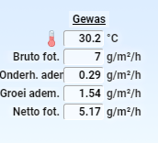
Onderhoudsademhaling
Bij 20 C bij 30 C
Conclusie: bij 10 C verhoging van de kastemperatuur verdubbelt bijna de onderhoudsademhaling

Slide 15
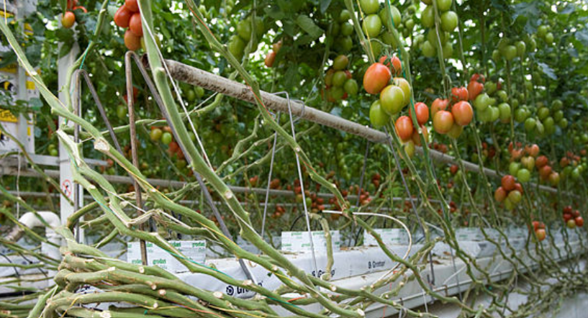
Sturen op onderhoudsademhaling
Hieruit kan je concluderen dat je de onderhoudsademhaling kan sturen door de temperatuur aan te passen. Over het algemeen zullen kwekers echter niet direct sturen op onderhoudsademhaling.

Slide 16
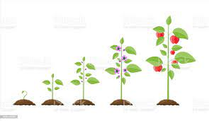
Groei ademhaling
De plant gebruikt ook suikers om te groeien (groeiademhaling). Dit is dezelfde reactie als bij de fotosynthese, maar nu andersom.
Overdag merk je gewoonlijk niet dat de plant ook ademhaalt omdat de fotosynthese groter is dan de ademhaling.

Slide 17
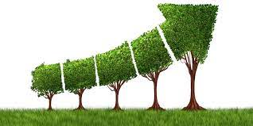
Ademhaling
Terwijl het verstandig kan zijn om de onderhoudsademhaling af te remmen (door de temperatuur aan te passen aan de hoeveelheid licht)
Kan je van groei ademhaling in principe bijna niet genoeg hebben.
Dat is immers de ademhaling die nodig is om groei (dus productie) te bereiken.

Slide 18
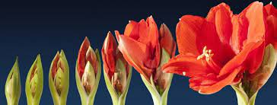
Groei en bloeifactoren
Als je gewassen teelt wil je dat deze mooi groeien en bloeien. Dit kan best een uitdaging zijn. Er zijn namelijk 7 factoren die de groei en bloei van je gewas beïnvloeden:
Voeding
Watervoorziening
Lichtintensiteit
Zuurstof
CO2
Temperatuur
luchtvochtigheid.

Slide 19
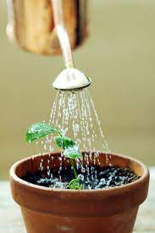
Watervoorziening
Maximale groei is alleen mogelijk als de wateropname goed gaat.
Een probleem met de watervoorziening kun je herkennen aan een hangende kop of blad wat niet op spanning staat en slap gaat hangen.
Ook wortelproblemen of een klimaatkwestie kunnen een oorzaak zijn dat de waterhuishouding niet op peil is

Slide 20
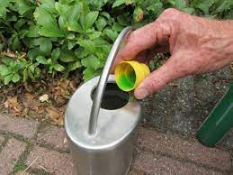
Voeding
Bemesting kan de groei met ongeveer 6 procent beïnvloeden.
Geef je gewas dus niet meer bemesting dan noodzakelijk is, anders kan dit de groei beperken
Te weinig voeding kan de groei ook beperken.
Het is dus belangrijk om de juiste voeding aan te bieden in het juiste stadia van de groei van de plant.

Slide 21
Lichtintensiteit
Planten groeien door verbranding van suikers. Een plant heeft dus genoeg licht nodig om door fotosynthese deze suikers te kunnen maken.
Door assimilatie lampen te gebruiken kunnen we de fotosynthese verhogen

Slide 22
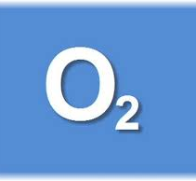
Zuurstof
De plant heeft voor de ademhaling of dissimilatie zuurstof nodig. Glucose wordt dan dankzij zuurstofgas omgezet in koolstofdioxide en waterdamp en energie.
Deze dissimilatie vindt overdag ook plaats, maar dan is de aanmaak van zuurstof door assimilatie groter dan de opname van zuurstof voor dissimilatie.
Ook de zuurstofverhouding in de grond is heel belangrijk. Als je te veel water geeft dan verdwijnt de zuurstof uit de grond, met wortelrot als gevolg..

Slide 23
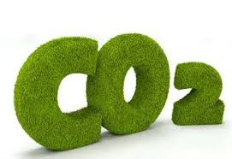
CO2
De plant heeft eveneens Co2 nodig voor de aanmaak van suikers, deze zit de atmosfeer.
Extra Co2 wordt tegenwoordig toegediend om de fotosynthese te versnellen.
Deze Co2 wordt gehaald uit verbrandingsgassen die vrij komen bij het verwarmen van de kassen
Maar worden soms ook in vloeibare vorm aangekocht en toegediend.

Slide 24
CO2

Slide 25
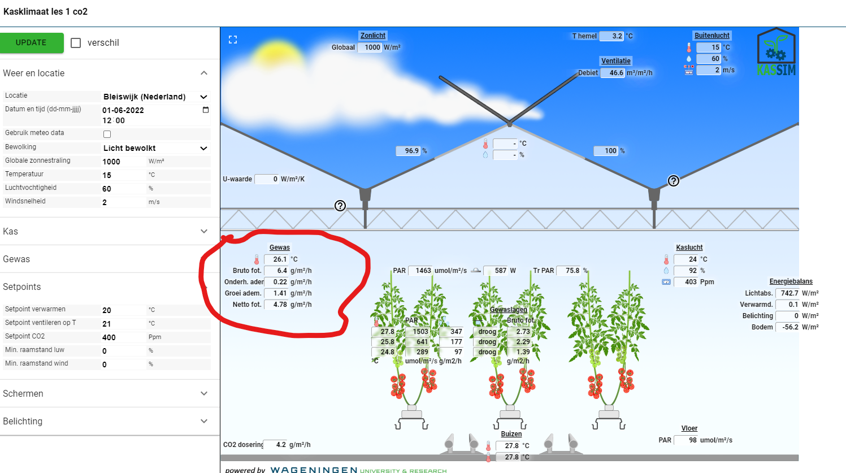
CO2
Open kassim link Kasklimaat les 1 co2, op je email
Druk op update

Slide 26
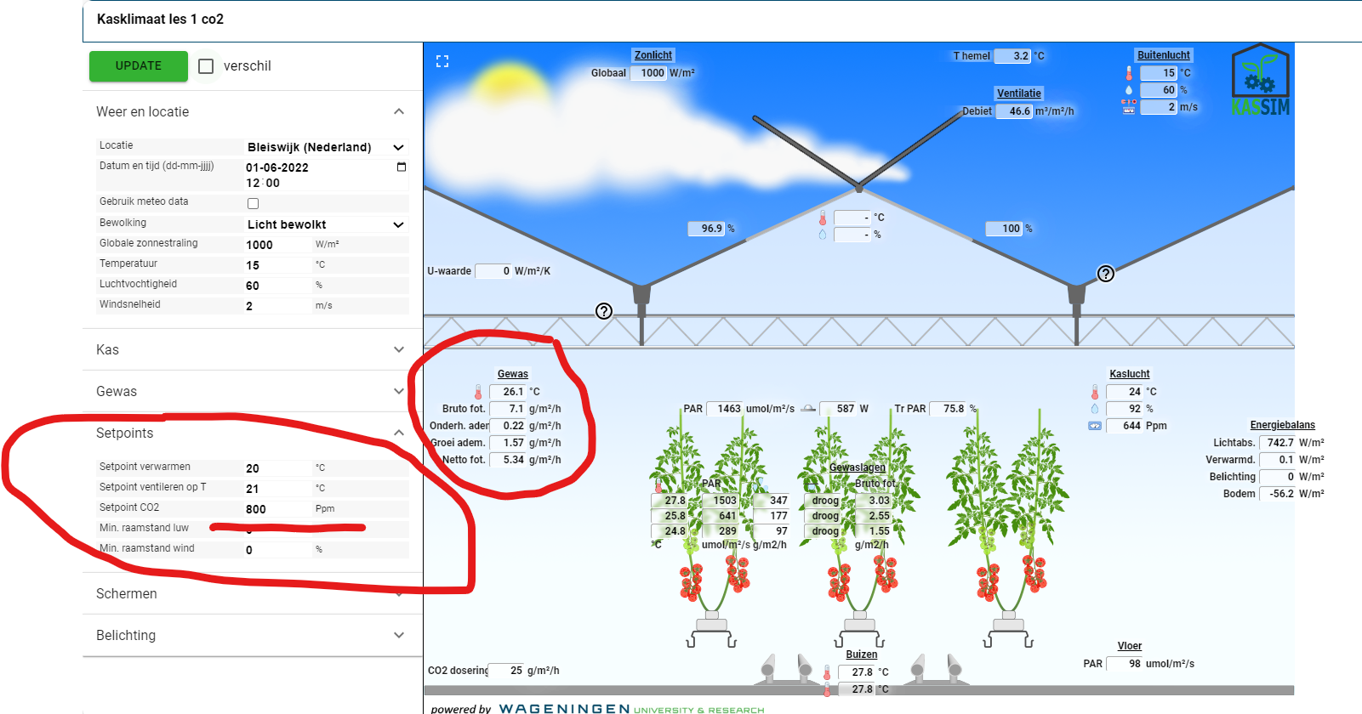
CO2
Verander nu bij setpoints
Setpoint Co2 naar 800 en update

Slide 27
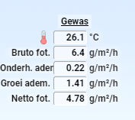
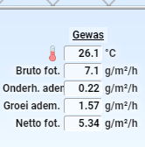
Co2
Je ziet de fotosynthese stijgen !
400 ppm (= geen CO2 dosering)
800 ppm ( = CO2 dosering)

Slide 28
Co2

Slide 29
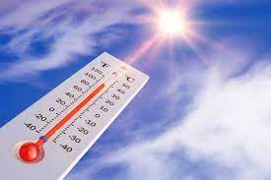
Temperatuur
Temperatuur is van grote invloed op de groeisnelheid.
Als het te warm is (boven de 30 graden Celsius) neemt de fotosynthese af.
Als het te koud is vertraagt de groei, vruchtvorming en de bloei van de plant.

Slide 30
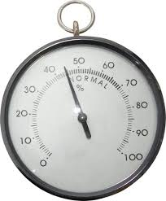
Luchtvochtigheid:
Zowel een te hoge en te lage luchtvochtigheid kan de groei van uw gewas belemmeren.
Bij een te hoge luchtvochtigheid kan er minder water door de bladeren verdampen, en zal er minder fotosynthese plaats vinden. Ook kan men last krijgen van verschillende ziektes
Bij een te lage luchtvochtigheid kan de plant in de stres schieten. De huidmondjes zullen sluiten en zo vindt er ook geen fotosynthese meer plaats.

Slide 31
Opdrachten
Beschrijf van je stagebedrijf (of als er op je stagebedrijf geen kas is, van de kassen op school):
Waar hangen de verwarmingsbuizen
Wat voor maat hebben deze buizen
Wat doen ze om klimaatverschillen te verkleinen
Wat zou je nog meer kunnen doen?
Wordt er extra Co2 toegediend, en hoe?
Wat kunnen ze doen als er heel veel zoninstraling is?
Wat zou je nog meer kunnen doen?
Wat kunnen ze doen als het heel koud is om minder energie te gebruiken?
Wat zouden ze nog meer kunnen doen?

